Slide 1
ОРГАНИЗАЦИЯ РАБОТЫ ПЕДАГОГА-ПСИХОЛОГА ПО ПСИХОЛОГО-ПЕДАГОГИЧЕСКОМУ СОПРОВОЖДЕНИЮ АДАПТАЦИИ И СОЦИАЛИЗАЦИИ ДЕТЕЙ МИГРАНТОВ В НАЧАЛЬНОЙ ШКОЛЕ
Подготовил:
педагог-психолог
МАОУ СОШ № 2
Сапрыкина М.М.
г. Тамбов
2024

Slide 2
Дети-мигранты – это дети вынужденных переселенцев из других государств, чаще всего из-за политической, экономической, национально-правовой нестабильности
Дети-инофоны (владеющие только одним языком, который для остальных является иностранным).
Дети-билингвы (владеющие двумя языками одновременно, обладающие способностью использовать в общении две языковые системы)[2].

Slide 3
АДАПТАЦИЯ ДЕТЕЙ-МИГРАНТОВ
способность данной
категории детей
приспособиться к различным
условиям внешней среды, а точнее освоить новую картину мира и государственный язык [2].

Slide 4
ИНТЕГРАЦИЯ ДЕТЕЙ-МИГРАНТОВ В ОБРАЗОВАТЕЛЬНОЙ СРЕДЕ
Солдатова Г.У., Макарчук А.В., Пантелеев А.Б. «Комплексная программа социокультурной адаптации детей из семей мигрантов в поликультурном образовательном пространстве»
*Рекомендована письмом Минпросвещения России от 16.08.2021 N НН-202/07 «О направлении методических рекомендаций" (вместе с "Методическими рекомендациями органам исполнительной власти субъектов Российской Федерации об организации работы общеобразовательных организаций по языковой и социокультурной адаптации детей иностранных граждан»).

Slide 5
ДИАГНОСТИЧЕСКИЙ ИНСТРУМЕНТАРИЙ
Карта стандартизованного наблюдения
«Стратегии адаптации»
ассимиляция,
изоляция (сепаратизм),
маргинальный синдром,
интеграция.
Социометрический тест
Кого из твоего класса ты пригласил бы на свой день рождения?
Кого из своего класса ты не пригласил бы на свой день рождения?
Экспресс-опросник «Индекс толерантности»
Этническая толерантность
Социальная толерантность
Толерантность
как черта личности [4].

Slide 6
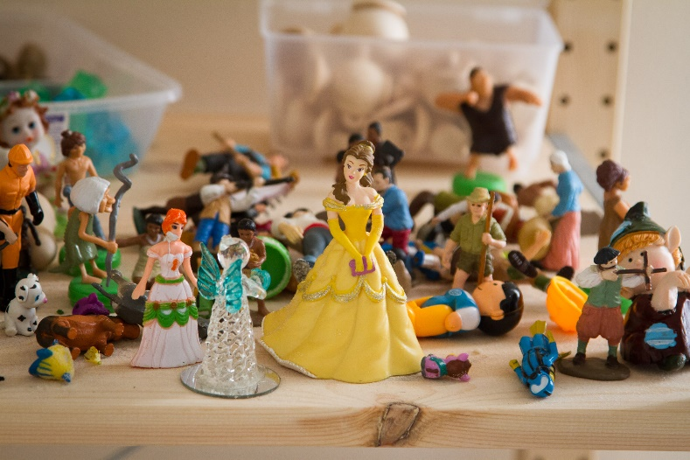
ДИАГНОСТИЧЕСКИЙ АЛЬБОМ «ТВОЯ ЖИЗНЬ НА НОВОМ МЕСТЕ»
Сборник игр и упражнений упражнений, предназначенных для психологической поддержки ребенка, переживающего миграцию. Задания затрагивают различные темы:
поведение в трудной ситуации,
отношения со сверстниками,
обращение за помощью [3].

Slide 7
МЕТОД ДИАЛОГИЧЕСКОГО РАССКАЗЫВАНИЯ ИСТОРИЙ
Ребенку предлагается самостоятельно придумать удивительную историю. После завершения рассказа психолог просит ребенка подумать над тем, какую мораль содержит в себе его история. Рассказ ребенка рассматривается как некое послание, в котором отражаются актуальные проблемы и (что особенно важно) способы их решения (часто неадекватные), которыми
пользуется ребенок. В ответ психолог
сообщает свой, более конструктивный
вариант интерпретации событий, в форме
истории с теми же героями [5].

Slide 8
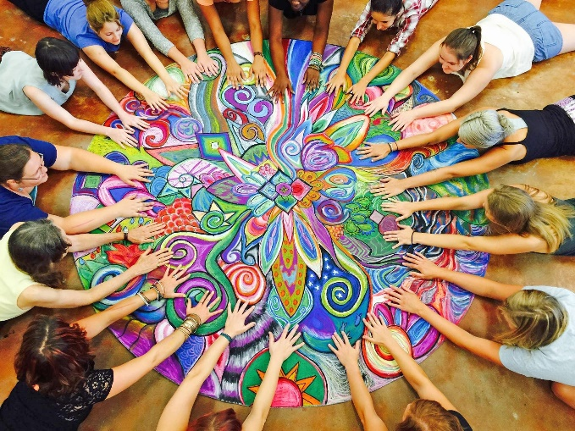
РОЛЕВЫЕ ИГРЫ В ИНДИВИДУАЛЬНОЙ РАБОТЕ
В ролевой игре психолог и ребенок с помощью игрушек разыгрывают ситуации повседневного взаимодействия. С помощью данного метода психолог имеет возможность выявить актуальные социальные навыки учащегося-мигранта и содействовать формированию
культурно релевантных навыков.
Ролевая игра позволяет ребенку в
комфортной и безопасной форме
попрактиковаться в использовании
новых поведенческих моделей [3].

Slide 9
ХУДОЖЕСТВЕННО-ТВОРЧЕСКАЯ ДЕЯТЕЛЬНОСТЬ
Использование ресурсов творчества эффективно в решении задач выражения и отреагирования различных эмоциональных состояний, формирования конструктивных способов эмоционального реагирования, содействия преодолению негативных последствий миграционного стресса, даже при недостаточном уровне владения русским языком [3].

Slide 10
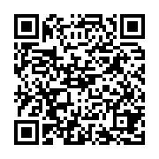
ЗАНЯТИЯ С ЭЛЕМЕНТАМИ ТРЕНИНГА «НЕ ТАКОЙ, КАК ВСЕ» (ХУХЛАЕВ О.Е.)
Цель – содействие адаптации детей-мигрантов из инокультурной среды.
Задачи:
Осознание своей этнической уникальности в контексте целостного культурного контекста.
Развитие культурной сензитивности, чувствительности и уважения к культурным различиям.
Обучение базовым навыкам этнокультурной компетентности.
Контингент учащихся: 1-4 классы [6].

Slide 11
СПИСОК ИСПОЛЬЗОВАННЫХ ИСТОЧНИКОВ
1. Зимакова Л. Н. Модель психолого-педагогического сопровождения школьной адаптации детей-мигрантов (на начальном этапе обучения) // Гуманитарные, социально-экономические и общественные науки. 2014. № 8. С. 7-10.
2. Касенова Н.Н., Кергилова Н.В., Егорычев А.М. Адаптация детей-инофонов, билингвов и мигрантов в образовательных организациях как условие эффективной интеграции в российское общество // Вестник Новосибирского государственного педагогического университета. 2017. № 6. С 8-9.
3. Хухлаева О.Е., Чибисова М.Ю., Ткаченко Н.В. Методические рекомендации по проведению программы психолого-педагогического сопровождения процессов обучения, социальной, языковой и культурной адаптации детей иностранных граждан. М., 2022.
4. Хухлаева О.Е., Чибисова М.Ю. Межкультурная компетентность педагога в поликультурном образовательном пространстве. СПб., 2008.
5. Хухлаева О.Е., Чибисова М.Ю. Технологии психологического сопровождения интеграции мигрантов в образовательной среде. М., 2013.
6. Хухлаев О.Е. Не такой как все: психологическая адаптация детей-мигрантов из инокультурной среды в начальной школе (материалы к тренингу) // Школьный психолог. № 18. 2005. С. 6-9.

Slide 12
СПАСИБО ЗА ВНИМАНИЕ

